Slide 1
America
Dorpstuin

Slide 2
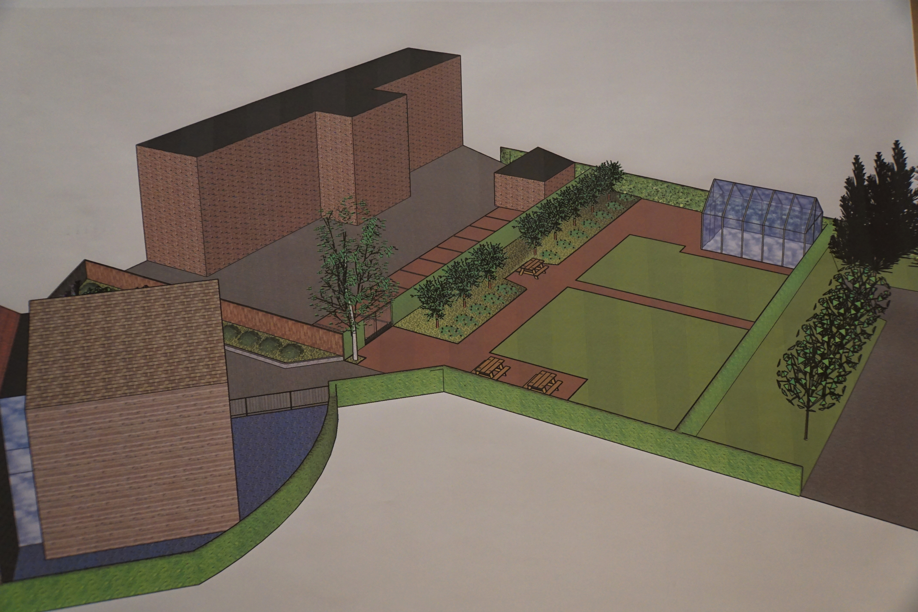

Slide 3
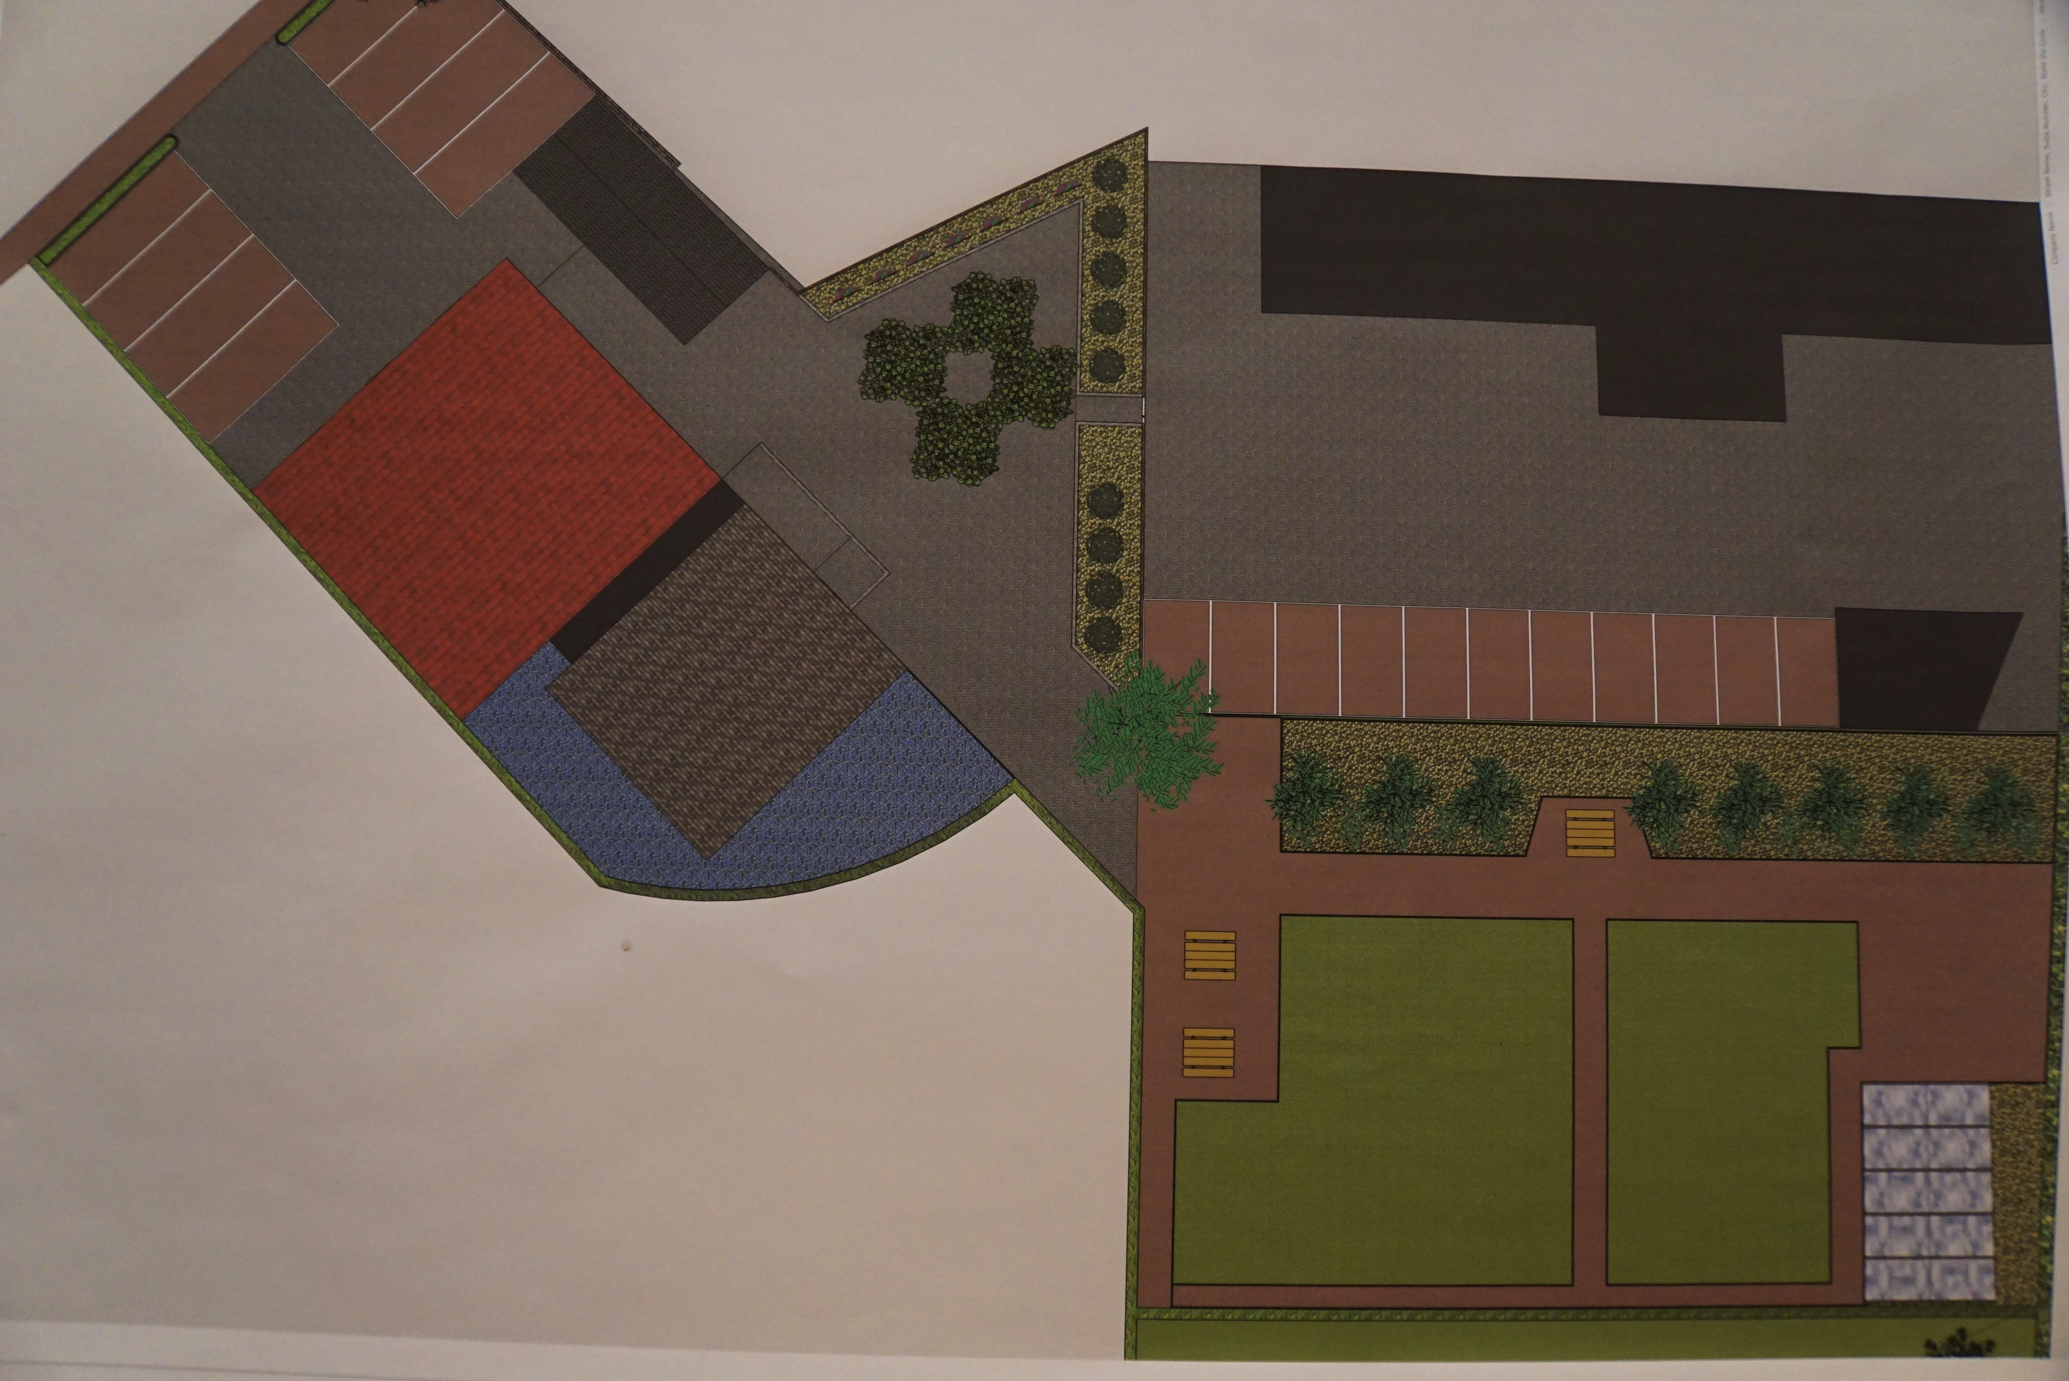

Slide 4
